Slide 1
BPMN – KOLABORACIJA
Klijent poziva korisnički servis i saopštava operateru problem i time pokreće proces
operatera. Operater traži od klijenta da detaljnije opiše problem što klijent i čini. Nakon
toga, ako operater zna kako da reši problem, saopštava klijentu kako da reši problem i
proces se završava. U slučaju da operater ne zna kako da reši problem, konsultuje
podršku prvog nivoa. Podrška prvog nivoa vrši obradu problema. U slučaju da podrška
prvog nivoa zna kako da reši problem, objašnjava operateru kako da reši problem. U
slučaju da podrška prvog nivoa ne zna kako da reši problem, obraća se podršci drugog
nivoa. Podrška drugog nivoa prihvata problem, vrši obradu problema a nakon toga daje
objašnjenje rešenja podršci prvog nivoa. Podrška prvog nivoa prihvata rešenje i
objašnjava rešenje operateru. Operater prihvata rešenje problema i daje objašnjenje
klijentu, a nakon toga proces se završava. Posmatrati sve aktere kao posebne učesnike u
kolaboraciji. Proces klijenta je privatni proces.

Slide 2
S obzirom da je u zadatku navedeno da svakog aktera posmatramo kao posebnog učesnika, koristićemo proces kolaboracije. Vidimo da postoji 4 učesnika procesa i pravimo bazene kao na slici, s tim što za klijenta koristimo privatni proces.

Slide 3
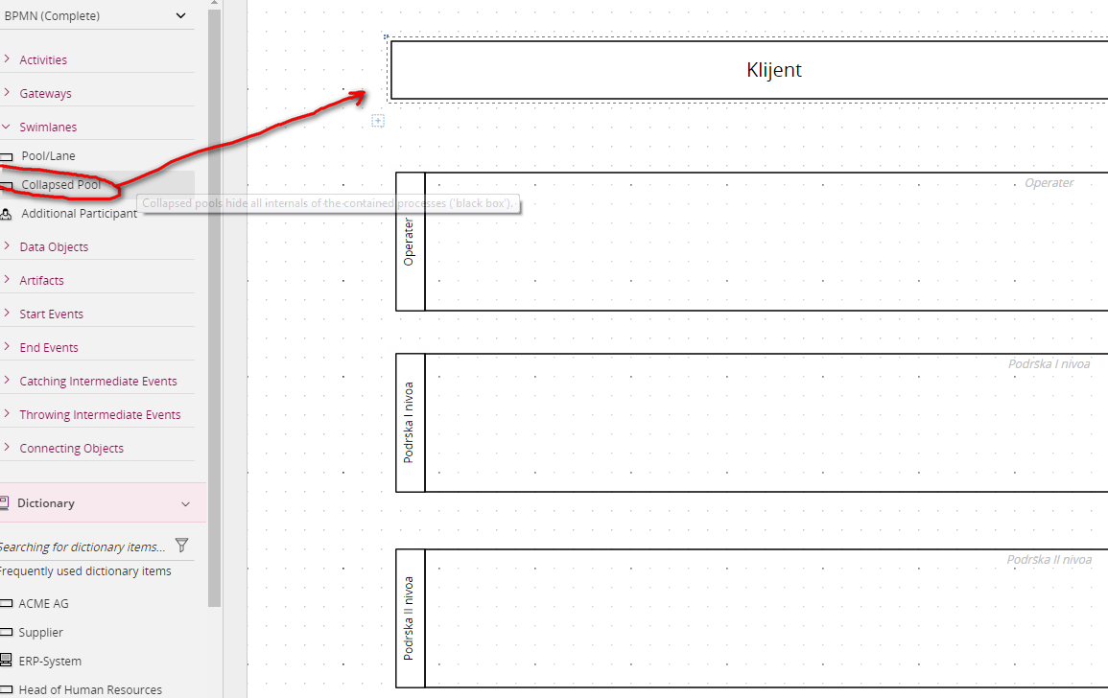

Slide 4
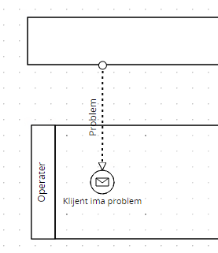
Klijent poziva korisnički servis i saopštava operateru problem i time pokreće proces operatera. Koristimo početni događaj poruke.

Slide 5
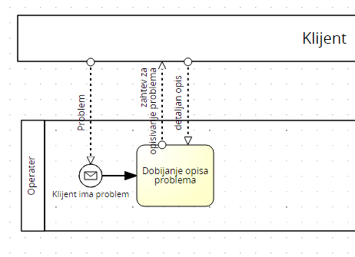
Operater traži od klijenta da detaljnije opiše problem što klijent i čini.

Slide 6
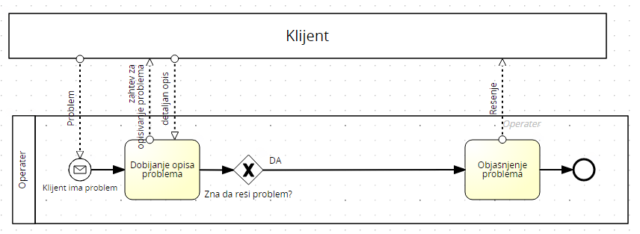
Ako operater zna kako da reši problem, saopštava klijentu kako da reši problem i proces se završava

Slide 7
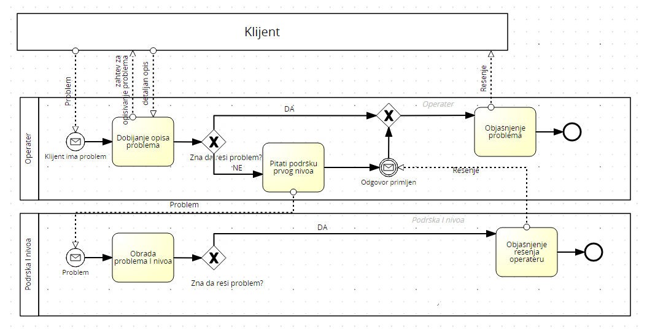
U slučaju da operater ne zna kako da reši problem, konsultuje podršku prvog nivoa. Podrška prvog nivoa vrši obradu problema. U slučaju da podrška prvog nivoa zna kako da reši problem, objašnjava operateru kako da reši problem.

Slide 8
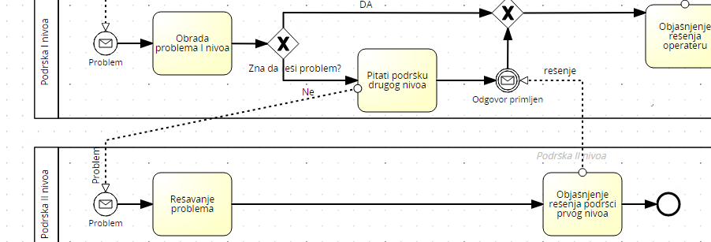
Ako podrška prvog nivoa ne zna rešenje, pitaće podršku drugog nivoa i dobiće odgovor.

Slide 9
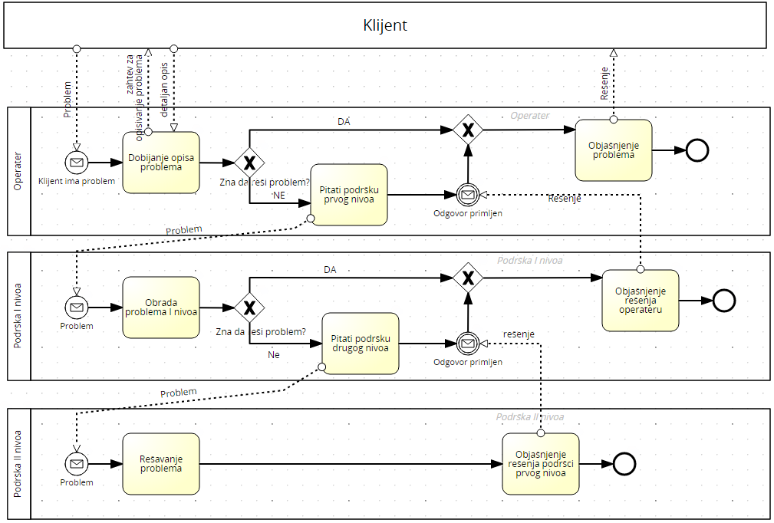
Na kraju proces kolaboracije izgleda ovako

